Slide 1
বিষয়ঃ সাধারন গণিত
শ্রেণিঃ 9ম
অধ্যায়ঃ সেট

Slide 2
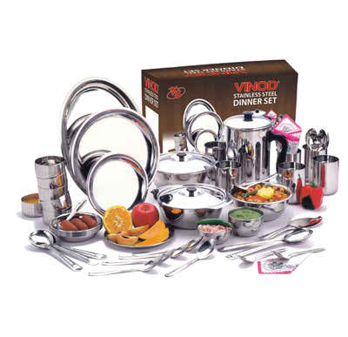
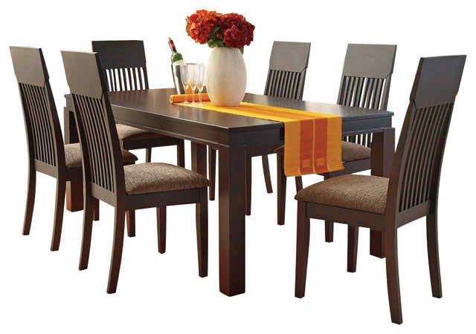
টেবিল সেট
ডিনার সেট

Slide 3
সেট

Slide 4
এই পাঠ শেষে শিক্ষারথীরা-
১।সেট কী তা বলতে পারবে।
২।সেট প্রকাশের পদ্ধতি কত প্রকার ও কি কি তা জানতে পারবে।
৩। পুরক সেট ও শক্তি সেট বিষয়ে বিভিন্ন সমস্যার সমাধান করতে পারবে।

Slide 5
সেট প্রকাশ পদ্ধতি ২ প্রকার
তালিকা পদ্ধতি
সেট গঠন পদ্ধতি
(১) তালিকা পদ্ধতি :এ পদ্ধতিতে সেটের সকল উপাদান সঠিক ভাবে উল্লেখ থাকে এবং উপাদান গুলো দ্বিতীয় বন্ধনী { }এর মধ্যে আবদ্ধ করা হয়। একাধিক উপাদান থাকলে ‘কমা’ব্যবহার করে উপাদান গুলো আলাদা করা হয়। যেমন,A={ 24,6} B={1,3,7}
সেট গঠন পদ্ধতিঃ এ পদ্ধতিতে সেটের সকল উপাদান সুনিদ্দিষ্ট ভাবে উল্লেখ না করে উপাদান নির্ধানের জন্য সাধারন ধর্মের উল্লেখ থাকে। যেমন, A={x€R: 1<x <7 এবং x বিজোড় সংখা }

Slide 6
একক কাজ
নিচের সেট কে তালিকা পদ্ধতিতে প্রকাশ কর
A={x € N: 3<x <9 এবং x বিজোড় সংখা }

Slide 7
A
U
B
A’= কত এবং B ’=কত

Slide 8
A’= U -A এবং B ’= U -B
A’
U
A
B ’
U
B

Slide 9
জোড়ায় কাজ
U={1,2,3,4,5,6} A={1,3 ,5}, B={2,4,6} হলে
A’এবং B ’ নির্নয় কর।

Slide 10
জোড়া কাজের সমাধান
সমাধান; U={1,2,3,4,5,6}
A={1,3 ,5}
B={2,4,6}
A’= U -A
={1,2,3,4,5,6}- {1,3 ,5}
={2,4,6}
এবং B ’= U –B
={1,2,3,4,5,6}- {2,4,6}
={1,3 ,5}

Slide 11
U={ X € N : X স্বাভাবিক সংখ্যা X<8}
A= { X € N : X বিজোড় সংখ্যা X<7}
B= { X € N : X জোড় সংখ্যা X<7}
A’ এবং A X B নির্নয় কর।
সমাধানঃ
U সেট কে তালিকা পদ্ধতিতে প্রকাশ করলে হয়
U = {1,2,3,4,5,6,7}
A সেট কে তালিকা পদ্ধতিতে প্রকাশ করলে হয়
A= {1,3,5 }
B সেট কে তালিকা পদ্ধতিতে প্রকাশ করলে হয়
B= {2,4,6}

Slide 12
A’ = U -A
={1,2,3,4,5,6,7}- {1,3,5 }
= {2,4,6}.Ans
এবং
A X B= {1,3,5 } X {2,4,6 }
={(1,2)(1,4),(1,6),(3,2),(3,4),(3,6) ,(5,2),(5,4),(5,6) } .Ans

Slide 13
দলীয় কাজ
U = {1,2,3,4,5,6,7}
A= {1,3,5,7 }
B= {2,4,6} হলে প্রমান কর যে
A’ ∪ B ’ = A ∪ B

Slide 14
দলীয় কাজের সমাধান
সমাধান
A’ = U -A
={1,2,3,4,5,6,7}- {1,3,5,7 }
= {2,4,6}
B ’ = U –B
={1,2,3,4,5,6}- {2,4,6}
={1,3 ,5,7}
LHS= A’ ∪ B ’
= {2,4,6} ∪ {1,3 ,5,7}
={1,2,3,4,5,6,7}
RHS= A ∪ B
={1,3,5,7 } U {2,4,6}
= {1,2,3,4,5,6,7}
LHS= RHS

Slide 15
মূল্যায়ন
১ . M সেট এর উপাদানগুলো কী কী ?
উত্তর : { a, b, c, d }
U
N
M
২ . M - N এর উপাদানগুলো কী কী ?
a
e
c
g
উত্তর : {a , b}
d
b
f
৩ . (M ∩ N) এর উপাদানগুলো কী কী ?
h
উত্তর : {c, d }

Slide 16
বাড়ীর কাজ
U = {1,2,3,4,5,6,7,8 }
A= {1,2,6,7 }
B= {2,3,5,6 }
C= {4, 5,6,7} হলে
প্রমান কর যে,
(A ∩B) ∪C =(A ∪ C) ∩ (B ∪C)

Slide 17
ধন্যবাদ

